Slide 1
ホイヘンスの原理の 視覚化プログラムの開発
情報科学科
西谷研究室3518番 村上 大貴
Notes:
西谷研究室の村上が,ホイヘンスの原理の視覚化プログラムの開発という題目で発表させてもらいます.
始めに一つ訂正があるのですが,アブストのタイトルがこれとは異なるものとなっていますが，こちら側が卒業論文で提出した正式なものです.失礼いたしました.

Slide 2
目的 手法 開発結果
研究背景
2020年,中高生に対するタブレット端末が配布される
タブレット端末を活用できる教材を作成すべき
文部科学省
http://www.mext.to.go.jp/b_menu/houdou/23/04/__icsFiles/afieldfile/2011/04/28/1305484_01_1.pdf,34.
Notes:
ICTの事をいう(情報や通信に関する技術の総称)

Slide 3
目的 手法 開発結果
研究背景
ホイヘンスの原理によって回折現象や反射,屈折といった
波の性質を矛盾なく説明可能
しかし,ホイヘンスの原理の説明で用いる素元波は
実世界にはないが故に分かりづらい
これを直観的に理解させ，学習を促進させたい
タブレット端末上でプログラムによる視覚化を図る
Notes:
インタラクティブな教材を作ればいい
理解しづらいもの→波の式
力学は現実世界での事象を想像して考えることができる 波はそれがしにくい

Slide 4
目的 手法 開発結果
本研究の目的
ホイヘンスの原理を用いて
波の性質を視覚化する
学習支援プログラムの開発
波の性質… 回折現象,反射と屈折の法則
Notes:
本研究の目的はホイヘンスの原理を用いて波の性質を視覚化する学習支援プログラムの作成です
ここでの波の性質とは高校物理で学習する回折現象,反射と屈折の法則です.

Slide 5
開発言語の選定
目的 手法 開発結果
Processing言語を採用
開発者側の利点
描画処理を行うプログラムを
容易に構築可能
教育者側の利点
タブレット端末で現在用いられている
全てのプラットフォームで動作
Notes:
本研究のプログラムではProcesing言語を採用した.
Windows iOS,Android

Slide 6
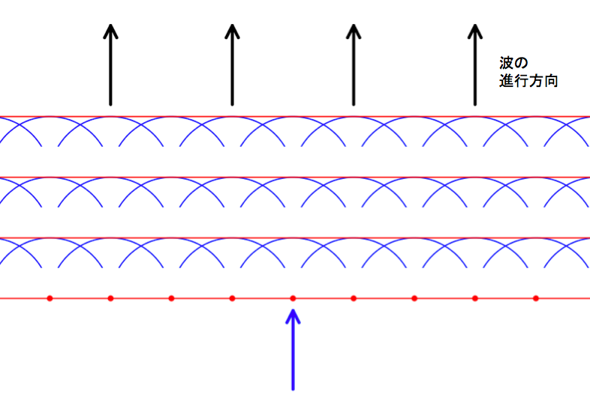
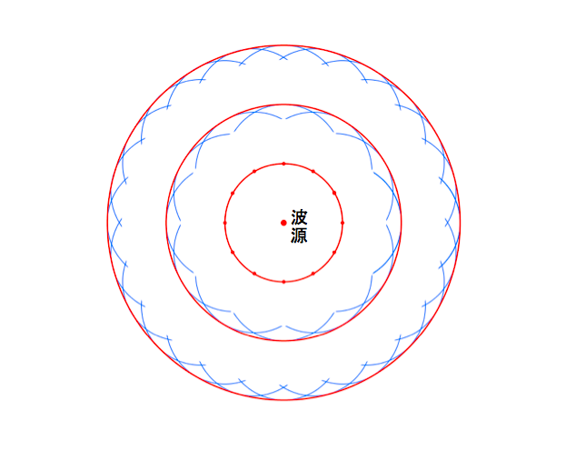
ホイヘンスの原理の説明
目的 手法 開発結果
「１つの波面上の全ての点は,それらを波源とする球面波（素元波）を発生させ,素元波の共通に接する面が次の瞬間の波面となる.これをホイヘンスの原理という」
「物理Ⅰ」,中村 英二ほか,（学習社 2004）,P195.
(a) 平行波の生成.
(b) 円形波の生成.
図1 : 素元波による波面の生成.
Notes:
これにいきつく凄さが分からない

Slide 7
素元波の表現法
目的 手法 開発結果
素元波は本質的には普通の波と変わらない
プログラム内では
波の各要素をもたせて描画処理を行う

Slide 8
目的 手法 開発結果
波の干渉の視覚化
・波の干渉
結果:
波の干渉を様々な条件で容易に可視化でき,
生徒の能動的な学習を促せるようになった.
Notes:
波源の座標等を全て学習者が設定できるようにすることで,学習者の能動的な学習を促す.
回折,反射,屈折の性質の可視化には欠かせないため,先に作成した

Slide 9
目的 手法 開発結果
スリット回折の視覚化
・スリット回折の視覚化プログラム
結果 :
スリット間隙
波長の長さ
これらの相対的な度合いに左右されることを
視覚化することに成功
Notes:
干渉の視覚化プログラムでの平面波の描写アルゴリズムをベースとして
スリット間隙＝障害物の隙間の間隔
回折現象の例である
1.スリット間隙
２．波長の長さ
これらの相対的な度合いに左右されることを視覚化することに成功

Slide 10
目的 手法 開発結果
まとめ
波の干渉,回折現象の視覚化プログラムが完成
・ 波の干渉を様々な値で容易に視覚化でき,
生徒の能動的な学習を促せるようになった
・ スリット回折での回折の度合いが
スリット間隙と波長に依存することを視覚化した

Slide 11
今後の課題
・ 反射角,屈折角の描写で理論値との隔たりが解消できず
→ 精度向上のために新たな処理方法を考案する必要あり
・ 教育現場で利用できる程の完成度に到達せず →操作性などのデザイン性を向上させる必要あり

Slide 12
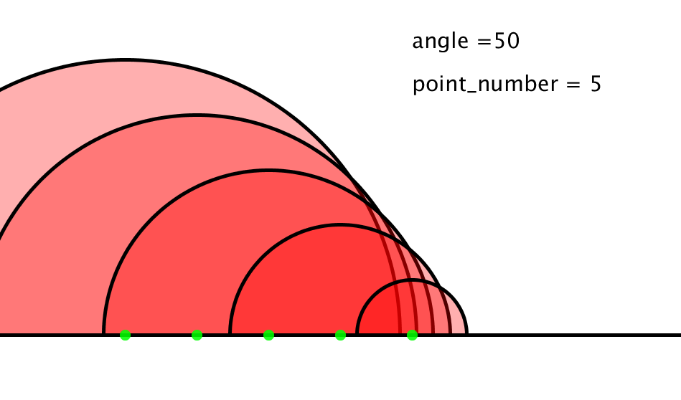
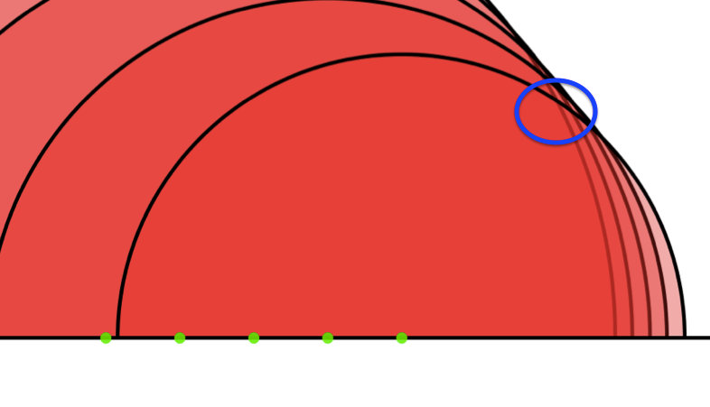
・波の反射
波の最大変位を反射角としている理由
(a)角度50度,波源5つ.
(b)一定時間が経過した後.
図2 : 入射波の角度に応じて
一定時間ごとに素元波を生成した際の挙動.

